Slide 1
Эффективные методы и приемы обучения английскому языку
Подготовила
Хангуева Александра Аполлоновна
МОУ Корсукская СОШ

Slide 2
Язык – это достояние всех, но никто не задумывается о том, какую роль выполняют иностранные языки

Slide 3
Задача учителя – выбрать такие методы обучения, которые позволили бы каждому ребенку проявить свою активность, свое творчество. Интересные формы проведения урока располагают к определенному эмоциональному настрою школьников, что значительно облегчает дальнейшую работу над языковыми и грамматическими аспектами английского языка.

Slide 5
Сайты для изучения английского языка
English-test.net – упражнения по грамматике – это не единственный материал этого сайта. Вам также предоставлены упражнения на отработку лексического запаса, идиоматических выражений и др.
Englisch-hilfen.de – большая база интересных и разноплановых онлайн-упражнений.
Languageguide.org – тематический словарь в картинках с озвучиванием каждого слова.
Learnenglish.de – тематический словарь с определениями слов в виде анимационных картинок.
Podcastsinenglish.com – прекрасные подкасты с упражнениями разбиты по уровню знаний английского языка.
Englishlearner.ru — видео-ролики для тренировки навыка восприятия англоязычной речи на слух.
Fonetiks.org – очень полезный сайт для отработки не только восприятия речи на слух, но и правописания.
Ego4u.com и correctenglish.ru – два сайта с обширным меню, разделы которого удовлетворят самого требовательного ученика!
http://www.agendaweb.org/ - Agendaweb - Сотни лучших упражнений по английскому языку
British Council. На этом сайте представлено множество интересных игр.
Уроки английского для детей. Все уроки разбиты на несколько подтем.
Cambridge English Online, разработанный издательством Кэмбриджского университета.
http://www.english-4kids.com/

Slide 6
Грамматическая сказка про глагол to be

Slide 7
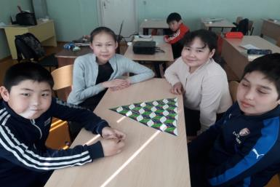
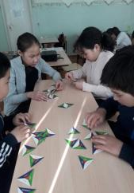
Игры на уроках английского языка
Игра в мяч
T.: Мяч.
Р1.: A ball.
Т.: Машина.
P2.: A car. И т.д.
Пара слов.
Это может быть существительное + прилагательное: cat- fat, fox-red, elephant-big, mouse-little и т.д.; существительное + глагол: frog- jump, bird-fly, fish-swim и т.д.; синонимы: big- large, little- small, slim- thin и т.д.; антонимы: big-little, huge- tiny, black-white

Slide 8
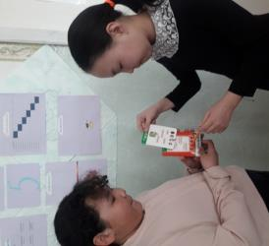
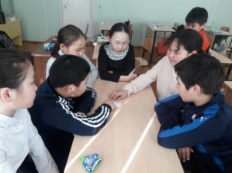
Игры на уроках английского языка
Игра с карточками
В игре принимают участие две команды. На столе разложены карточки с числами. К столу одновременно подходят по одному представителю от каждой команды. Учитель называет число по-английски. Задача играющих – быстрее взять нужную карточку.
Побеждает команда, набравшая большее количество карточек.
Игра в рифму.
Учитель называет слово, а учащиеся подбирают к этому слову слово, рифмующееся с ним, например: cat – hat, ball – wall, dog- frog, rose – nose и т.д

Slide 10
Ролевая игра

Slide 12
1. Spring. (Весна)
2. Green, beautifull. (Зеленая, красивая)
3. Melts, awakens, sing songs. (Тает, пробуждается, поют песни)
4. Nature awakens from winter. (Природа просыпается после зимы)
5. Life. (Жизнь)
English (английский)
Helpful, interesting (полезный, интересный )
Help, teach, use (помощь, учить, использование)
A lot of people speak (много людей говорят )
Knowledge (знание )

Slide 13
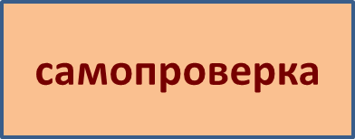
Как проверить домашнее задание?

